Slide 1

БЮДЖЕТ ДЛЯ ГРАЖДАН
Бюджет муниципального района
«Хилокский район» на 2022 год и плановый период 2023 и 2024 годов

Slide 2
Уважаемые жители Хилокского района!
«Бюджет для граждан» познакомит Вас с основным финансовым документом муниципального района «Хилокский район».
Представленная информация предназначена для широкого круга пользователей и будет интересна и полезна для всех, так как бюджет затрагивает интересы каждого жителя района.
Граждане – и как налогоплательщики, и как потребители общественных благ – должны быть уверены в том, что передаваемые ими в распоряжение государства средства используются прозрачно и эффективно, приносят конкретные результаты как для общества в целом, так и для каждой семьи, для каждого человека.
.
Мы постарались в доступной и понятной для граждан форме показать понятия и основные параметры бюджета района

Slide 3
Основные понятия
Бюджет - форма образования и расходования денежных средств, предназначенных для финансового обеспечения задач и функций государства и местного самоуправления .
Консолидированный бюджет - это свод бюджетов всех уровней на соответствующей территории, используемый при прогнозировании, расчетах, анализе.
Муниципальная программа – это документ, определяющий цели и задачи муниципальной политики в определенной сфере, способы их достижения, примерные объемы используемых финансов.
Бюджетные ассигнования - предельные объемы денежных средств, предусмотренных в соответствующем финансовом году для исполнения бюджетных обязательств.

Slide 4
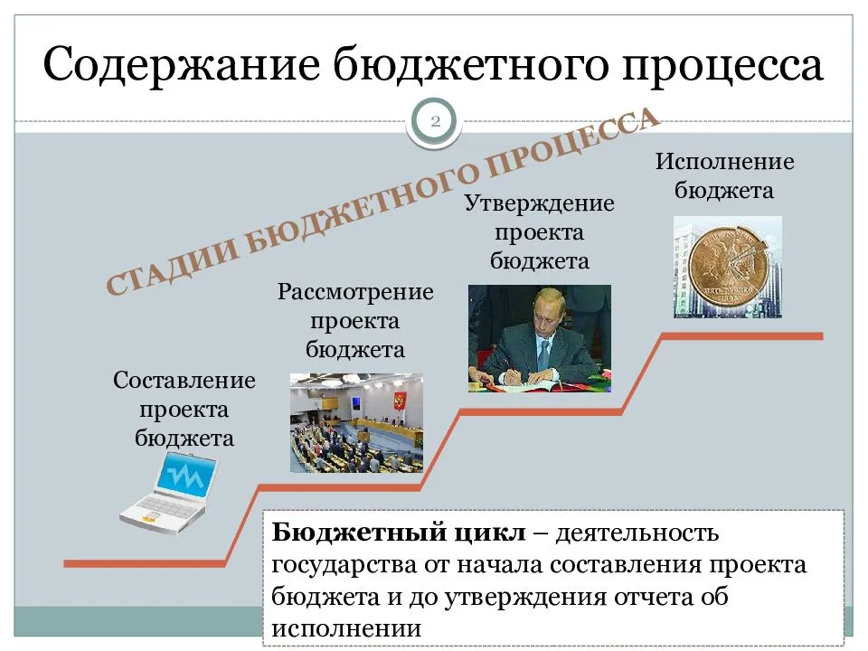
Бюджетный процесс – ежегодное формирование и исполнение бюджета

Slide 5
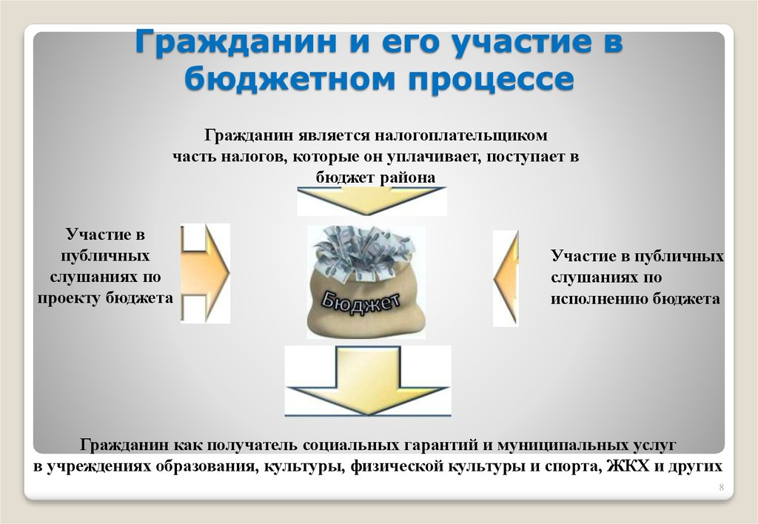

Slide 6
Основные этапы подготовки районного бюджета
Бюджетное послание Президента Российской Федерации
Составление прогноза социально-экономического развития муниципального района
Формирование основных направлений бюджетной и налоговой политики муниципального района
Прогнозирование доходов бюджета муниципального района
Составление реестра расходных обязательств
Составление проекта бюджета
Публичные слушания проекта бюджета
Рассмотрение и утверждение проекта бюджета
Советом муниципального района «Хилокский район».

Slide 7

Основные направления бюджетной политики
СОХРАНЕНИЕ И РАЗВИТИЕ ДОХОДНОГО ПОТЕНЦИАЛА
ПРОВЕДЕНИЕ ВЗВЕШЕННОЙ ДОЛГОВОЙ ПОЛИТИКИ
СОВЕРШЕНСТВОВАНИЕ ФИНАНСОВОЙ ПОДДЕРЖКИ БЮДЖЕТОВ ПОСЕЛЕНИЙ
ПОВЫШЕНИЕ ЭФФЕКТИВНОСТИ БЮДЖЕТНЫХ РАСХОДОВ

Slide 8

Основные характеристики районного бюджета на 2022 год и плановый период 2023 и 2024 годов тыс.руб.
2022 2023 2024
Доходы 787752,6 606938,3 662293,1
Расходы 785737,6 606938,3 662293,1
Дефицит «-», 0,0 0,0 0,0
Профицит «+» 2015,0 0,0 0,0

Slide 9
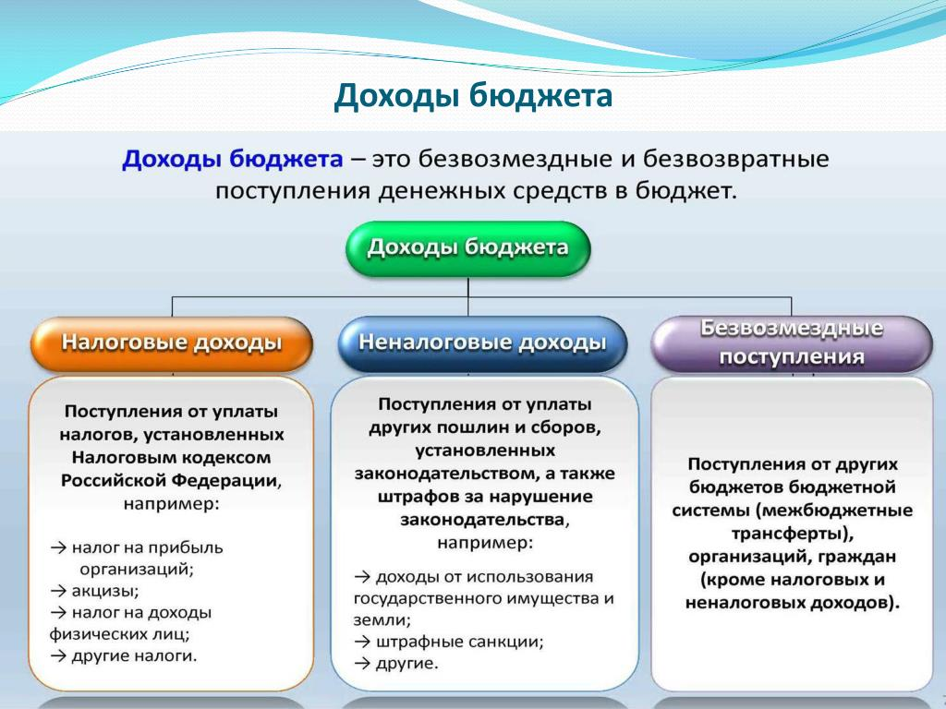


Slide 10
Объем и структура доходов бюджета муниципального образования «Хилокский район» на 2022 год и на плановый период 2023 и 2024 годов
Наименование показателей | 2022 год | 2023 год | 2024 год
Налог на доходы физических лиц | 178490,7 | 181374,5 | 192975,7
Акцизы | 20256,0 | 20869,0 | 21704,0
Единый налог на временный доход | 130,0
Единый сельскохозяйственный налог | 81,7 | 81,7 | 81,7
Налог взымаемый в связи с применением патентной системы | 3700,0 | 3750,0 | 3800,0
Упрощенная система налогообложения | 3377,1 | 3512,2 | 3652,6
Налог на добычу полезных ископаемых | 1744,0 | 763,0 | 763,0
Государственная пошлина | 3200,0 | 3300,0 | 3400,0
Неналоговые доходы | 5296,7 | 5449,8 | 5602,7
ВСЕГО ДОХОДОВ | 216276,2 | 220202,2 | 233271,7

Slide 11
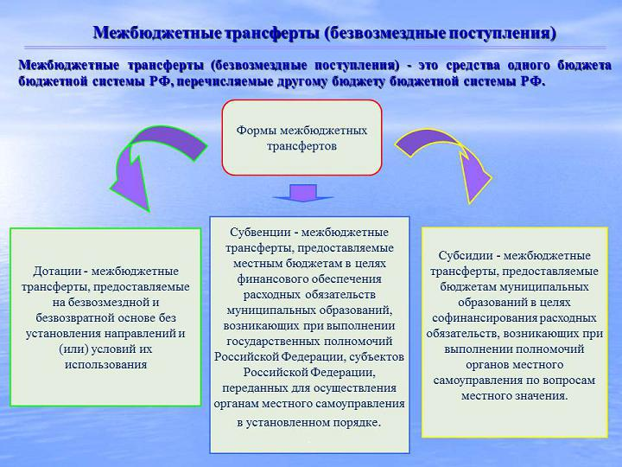

Slide 12
Безвозмездные поступления из других бюджетов бюджетной системы
 | 2022 | 2023 | 2024
Всего безвозмездные поступления | 580181,5 | 386736,1 | 429021,4
В том числе:
Дотации | 131402,0 | 98719,0 | 82006,0
Субсидии | 120931,5 | 30270,9 | 83020,4
Субвенции | 295872,0 | 227150,8 | 232411,4
Иные межбюджетные трансферты | 31976,0 | 30595,4 | 31583,6

Slide 13

Межбюджетные трансферты общего характера сельским и городским поселениям
Хилокского района тыс.руб.
 | 2022 год
ВСЕГО
Дотации на выравнивание бюджетной обеспеченности муниципальных образований | 22258,0
Иные межбюджетные трансферы на поддержку мер по обеспечению сбалансированности | 50855,0
Прочие межбюджетные трансферты общего характера | 19330,1

Slide 14
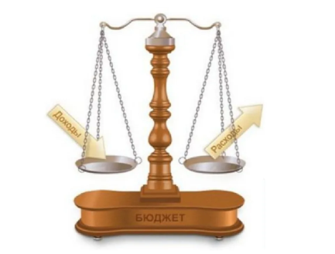
Расходы бюджета
Расходы бюджета – это выплачиваемые из бюджета денежные средства, за исключением средств, являющихся источниками финансирования дефицита бюджета.
Расходы бюджета по основным функциям подразделяются на:
Общегосударственные вопросы;
Национальная оборона;
Национальная безопасность и правоохранительная
деятельность;
Национальная экономика;
Жилищно-коммунальное хозяйство;
Образование;
Культура, кинематография;
Социальная политика;
Физическая культура и спорт;
Обслуживание государственного и
муниципального долга;
Межбюджетные трансферты общего характера.

Slide 15
Объем и структура расходов бюджета муниципального образования «Хилокский район» на 2022 год и на плановый период 2023 и 2024 годов
РАЗДЕЛЫ | 2022 год (тыс.руб.) | 2023 год (тыс.руб.) | 2024 год (тыс.руб.)
Общегосударственные вопросы | 44919,5 | 32229,8 | 32258,5
Национальная оборона | 0,0 | 0,0 | 0,0
Национальная безопасность и правоохранительная деятельность | 3472,0 | 2633,0 | 2633,0
Национальная экономика | 20626,0 | 14394,5 | 67166,5
Жилищно-коммунальное хозяйство | 8610,8 | 6974,1 | 7086,2
Охрана окружающей среды | 950,0 | 950,0 | 950,0
Образование | 563031,6 | 424499,9 | 426740,4
Культура | 26739,8 | 20869,5 | 20869,5
Социальная политика | 23724,9 | 18596,4 | 18800
Физическая культура и спорт | 200,0 | 200,0 | 200,0
Обслуживание муниципального долга | 30,3 | 28,3 | 26,2
Межбюджетные трансферты | 93432,7 | 85562,8 | 85562,8
ИТОГО | 785737,6 | 606938,3 | 662293,1

Slide 16
Расходы бюджета муниципального района «Хилокский район» на реализацию муниципальных программ и непрограммную деятельность на 2022 год и на плановый период 2023 и 2024 годов
Наименование муниципальной программы | 2022 год | 2023 год | 2024 год
Муниципальная программа "Управление муниципальными финансами и муниципальным долгом муниципального района "Хилокский район" на 2018-2022годы» | 75791,5 | 67370,5 | 67368,5
Муниципальная программа "Экономическое развитие муниципального района "Хилокский район" на 2018-2022 годы» | 26955,7 | 21357,1 | 21357,1
Муниципальная программа "Совершенствование гражданской обороны, защиты населения и территорий муниципального района "Хилокский район" от чрезвычайных ситуаций мирного и военного времени на 2018-2022 годы» | 295,5 | 295,4 | 295,4
Муниципальная программа "Социальное развитие муниципального района "Хилокский район" на 2018-2022 годы» | 480,0 | 480,0 | 480,0
Муниципальная программа "Территориальное развитие муниципального района "Хилокский район" на 2018-2022 годы» | 22230,4 | 23579,7 | 76549,6
Муниципальная программа "Культура муниципального района "Хилокский район" на 2018-2022 годы» | 46397,1 | 35450,7 | 35450,7
Муниципальная программа "Развитие образования муниципального района "Хилокский район" на 2018-2022 годы» | 523970,9 | 425218,1 | 427659,7
Муниципальная программа «Обеспечение экологической безопасности окружающей среды и населения муниципального района «Хилокский район» при обращении с отходами производства и потребления (2019-2022 годы)» | 950,0 | 950,0 | 950,0
Непрограммная деятельность | 922,7 | 922,7 | 922,7

Slide 18
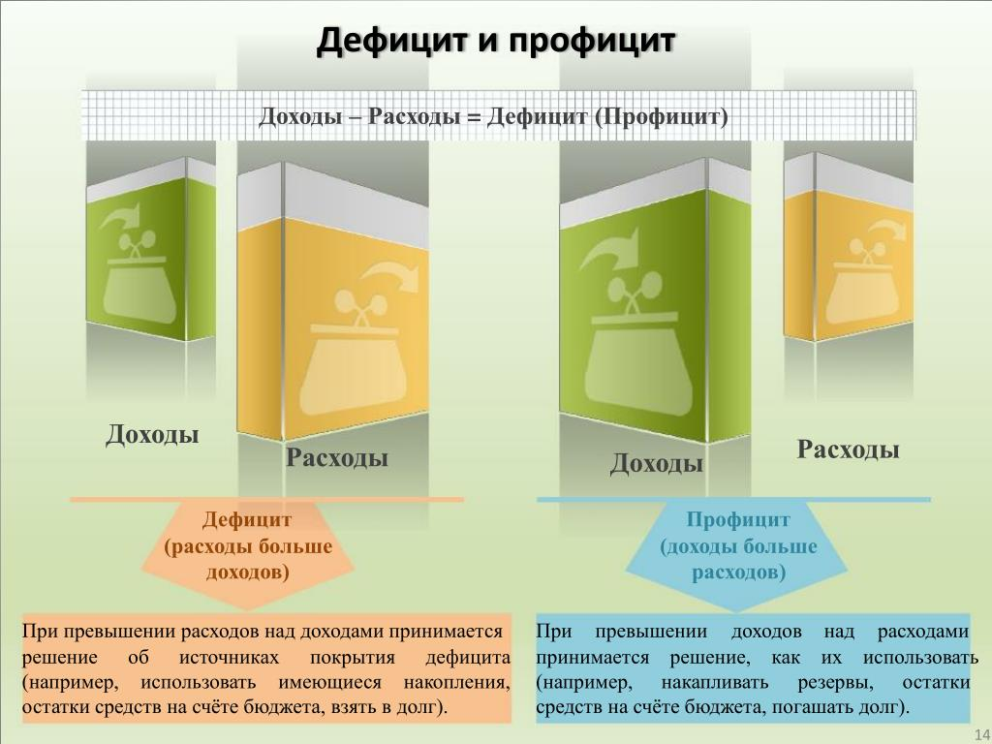
Результат исполнения бюджета
Профицит — это положительное сальдо. Применительно к исполнению госбюджета - превышение его доходной части по сравнению с расходной.
Бюджетный дефицит — превышение расходов бюджета над его доходами. В случае превышения доходов над расходами возникает бюджетный профицит.
Профицит бюджета — превышение доходов над расходами; экономическое понятие, которое означает, что доходная часть бюджета превышает расходную часть бюджета.

Slide 19
Объем муниципального долга
Хилокского района

